Slide 1

Факультет компьютерных наук Департамент программной инженерии Курсовая работа
Мобильное приложение “вОбщаге”
Бакытбек уулу Нуржигит, БПИ197
Научный руководитель:
Доцент департамента программной инженерии
факультета компьютерных наук к.т.н.
Ахметсафина Римма Закиевна
НИУ ВШЭ
Москва 2020

Slide 2



ВШЭ Факультет компьютерных наук 2020
Предметная область – организация командой и индивидуальной работы
Программа позволяет пользователям совместно регулировать порядок в квартире. В квартире живут в среднем 5-6 человек, и не всегда легко найти общий язык, но при этом нужно содержать жилье в чистоте и порядке. Если хотя бы один человек не будет что-то делать, то другие тоже не будут ничего делать.
Таким образом, соберётся куча мусора и будет неблагоприятная обстановка в жилье, программа назначено для решения этой проблемы.
Бакытбек у. Н., БПИ197 Мобильное приложение “вОбщаге”

Slide 3

ВШЭ Факультет компьютерных наук 2020
Основные понятия
NoSQL - нереляционная база данных
СУБД – Система управления базами данных
API - описание способов, которыми одна компьютерная программа может взаимодействовать с другой программой.
Бакытбек у. Н., БПИ197 Мобильное приложение “вОбщаге”

Slide 4

Цели и задачи
ВШЭ Факультет компьютерных наук 2020
Цель - создание удобной программы для эффективного планирования и распределения заданий, составление чек-листов и организации работы в команде.
Задачи
Разработать структуру программы так, чтобы в будущем обеспечить кроссплатформенность
Определить функциональные требования
Выбрать способ хранения данных
Реализовать удобный интерфейс для пользователей на устройстве с ОС Android
Обеспечить быструю синхронизацию данных между пользователями
Предоставить простой и эффективный чек-лист
Разработать программную документацию.
Бакытбек у. Н., БПИ197 Мобильное приложение “вОбщаге”

Slide 5



ВШЭ Факультет компьютерных наук 2020
Анализ аналогов
К аналогам можно отнести:
Совместные календари
Совместные планировщики задач
Check out "Focus To-Do: Pomodoro Timer & To Do List https://play.google.com/store/apps/details?id=com.superelement.pomodoro
Trello: Organize anything with anyone, anywhere! –https://play.google.com/store/apps/details?id=com.trello
Microsoft To Do: List, Task & Reminder. Microsoft Corporation https://play.google.com/store/apps/details?id=com.microsoft.todos
Бакытбек у. Н., БПИ197 Мобильное приложение “вОбщаге”
Notes:
Есть много аналогов на Play Market, основные можно увидеть на слайде:
(То что на слайде) У них многомиллионные пользователи, программы хорошо продуманы.
Моя программа отличается от них простым интерфейсом,
с которым можно быстро разобраться.

Slide 6

ВШЭ Факультет компьютерных наук 2020
Функциональные требования
Регистрация нового пользователя или авторизация пользователя.
Добавление заданий для общего выполнения.
Добавление индивидуальных задач.
Уведомление о предстоящих индивидуальных задачах.
Отметка выполненных задач в чек-листе.
Создание групп пользователей для командной работы.
Присоединение к существующей команде.
Выделение приоритетности индивидуальных списков задач.
Показ приоритетных списков задач.
Показ сегодняшних списков задач.
Выбор даты и времени для выполнения задач из списка.
Бакытбек у. Н., БПИ197 Мобильное приложение “вОбщаге”
Notes:
На экране приведены основные функции программы.
Регистрация и авторизация:
Приложение ориентировано для коллективного пользования,
Важно идентифицировать пользователей для взаимодействия и хранения данных личных данных.
Формирование команд:
Каждый пользователь может создать команду и поделиться секретным ключом для
присоединения, например можно сообщение с ключом в WhatsApp или Telegram.
Создание задач:
Чек-лист – мощный инструмент для эффективного выполнения и планирования действий как для личных целей и для групповой работы.
Уведомления:
Каждому индивидуальному чек-листу можно выбрать дату и включить уведомления.

Slide 7



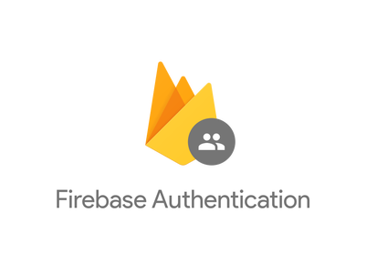
ВШЭ Факультет компьютерных наук 2020
Стек Технологий
Бакытбек у. Н., БПИ197 Мобильное приложение “вОбщаге”
Notes:
Здесь можете увидеть основные технологии, которые применялись в ходе разработки.
Это ….. Далее расскажу вам для чего и как они применялись.

Slide 8


ВШЭ Факультет компьютерных наук 2020
Библиотеки
Xamarin.Essentials 1.5.3.1 - Microsoft
Newtonsoft.Json 12.0.3 - James Newton-King
Бакытбек у. Н., БПИ197 Мобильное приложение “вОбщаге”
Notes:
Это основные библиотеки, которые использовались:
Xamarin.Essentials предоставляют разные API-интерфейсы операционной системы и платформы.
В программе он использовался для проверки интернет подключения и для
Доступа к буферу обмена.
Newtonsoft.Json использовался для сериализации.

Slide 9

ВШЭ Факультет компьютерных наук 2020
Xamarin Forms
Кроссплатформенность
Производительность близка к нативной
Снижение расходов на проект
Бакытбек у. Н., БПИ197 Мобильное приложение “вОбщаге”
Notes:
Для написания мобильного приложения на языке C# подходят технологии Xamarin.
Для разработки программы у меня был выбор Xamarin Forms или Xamarin.Anroid.
Я выбрал XF, так как для написания нативных приложений для Android уже есть
Android Studio.

Slide 10

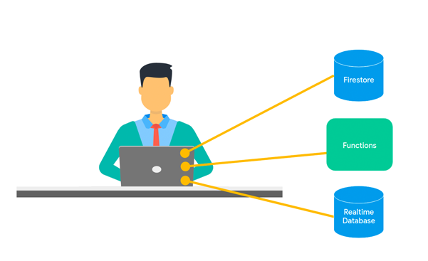
ВШЭ Факультет компьютерных наук 2020
Firebase
Пакет разработчика Firebase объединяет интуитивно понятные API, избавляя разработчика от необходимости управлять отдельными пакетами.
Главные преимущества
Скорость работы
Готовая инфраструктура
Кроссплатформенность
Бесплатная поддержка
Бакытбек у. Н., БПИ197 Мобильное приложение “вОбщаге”
Notes:
В разработке программы ключевую роль играют сервисы Firebase.

Slide 11
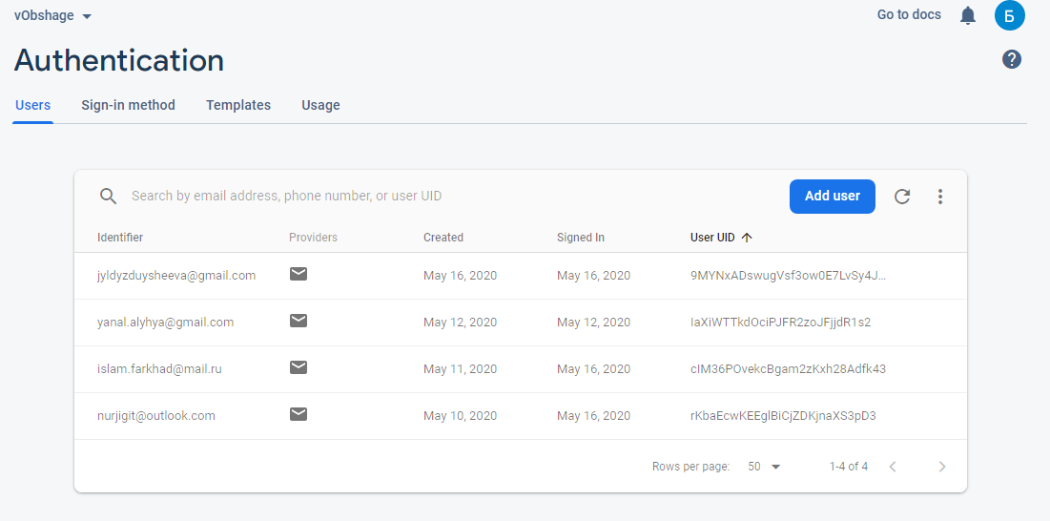
ВШЭ Факультет компьютерных наук 2020
Аутентификация пользователей
Для авторизации и регистрации пользователей используем систему Firebase Authentication.
Бакытбек у. Н., БПИ197 Мобильное приложение “вОбщаге”
Notes:
Для аутентификации пользователей используется сервис Firebase Authentication.
Он предоставляет службы серверной части, понятные пакеты разработчика на любых платформах.
Управление учетными записями происходит в личном кабинете Firebase Authentication.

Slide 12
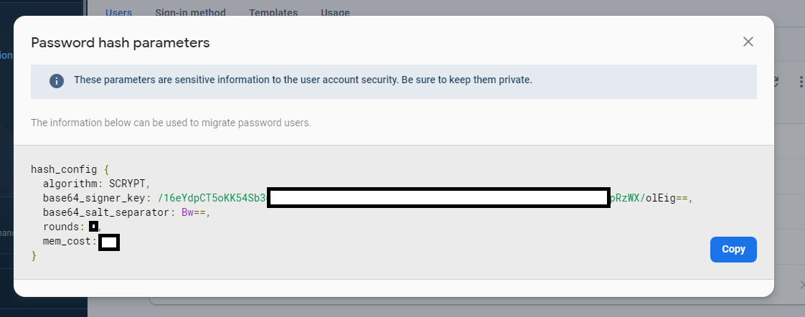
ВШЭ Факультет компьютерных наук 2020
Аутентификация пользователей
Для авторизации и регистрации пользователей используем систему Firebase Authentication.
Бакытбек у. Н., БПИ197 Мобильное приложение “вОбщаге”
Notes:
Пароль автоматически шифруется алгоритмом sСrypt и хранится в личном кабинете.
Ключи находятся также в личном кабинете. Это обеспечивает надежное хранение данных пользователей.

Slide 13
ВШЭ Факультет компьютерных наук 2020
Хранение данных на локальном устройстве пользователя
Легко встраиваемая в приложения база данных. При работе с этой СУБД обращения происходят напрямую к файлам.
Ее основные преимущества:
Открытые исходники
Отсутствие потребности в администрировании;
Простая процедура подключения;
Высокая производительность
Бакытбек у. Н., БПИ197 Мобильное приложение “вОбщаге”

Slide 14
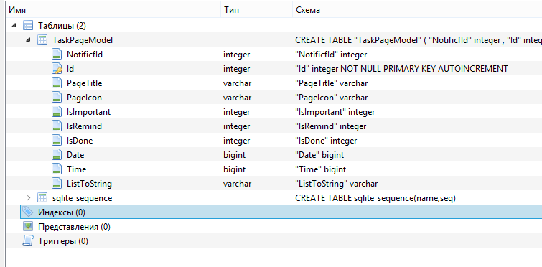
ВШЭ Факультет компьютерных наук 2020
Хранение данных на локальном устройстве пользователя
При редактировании, добавлении и удаления персональных чек-листов происходит автоматическая синхронизация с индивидуальным файлом базы данных SQLite,
Бакытбек у. Н., БПИ197 Мобильное приложение “вОбщаге”
Notes:
Файл базы данных хранится в локальной памяти устройства пользователя.
Это дает возможность доступа к персональным чек-листам в режиме офлайн.
Структура базы данных представлен в виде единственной таблицы как показано на картине.
Здесь дела попроще, но когда нужно обеспечить обмен данными между несколькими пользователями и
Когда они могут менять данные, необходимо не только хранение данных, но и
Быстрая синхронизация.
Для этого нужен сервер.
А чтобы сервер предоставлял синхронизацию данных между пользователями
в реальном времени нужно проделать очень объемную работу, которая
Требует много времени и ресурсов.

Slide 15
ВШЭ Факультет компьютерных наук 2020
Хранение данных в онлайн базе данных
Firebase Realtime Database - облачная СУБД класса NoSQL, позволяющая разработчикам приложений хранить и синхронизировать данные между несколькими клиентами
Особенности:
Синхронизация в реальном времени для данных JSON
Создание беcсерверных приложений
Оптимизирован для автономного использования
Сильная пользовательская безопасность
Бакытбек у. Н., БПИ197 Мобильное приложение “вОбщаге”
Notes:
Но с использованием сервиса Firebase Realtime Database можно обеспечить
Синхронизацию данных намного быстрее и эффективнее.

Slide 16
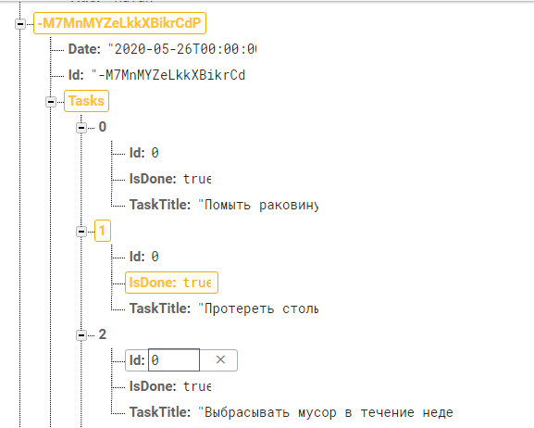
ВШЭ Факультет компьютерных наук 2020
Синхронизация информации в онлайн базе данных
Синхронизация данных происходит благодаря подписке соответствующих методов для обновления данных на событие – изменение данных в определенном узле.
Таким образом достигается быстрая синхронизация данных пользователей.
Бакытбек у. Н., БПИ197 Мобильное приложение “вОбщаге”

Slide 17
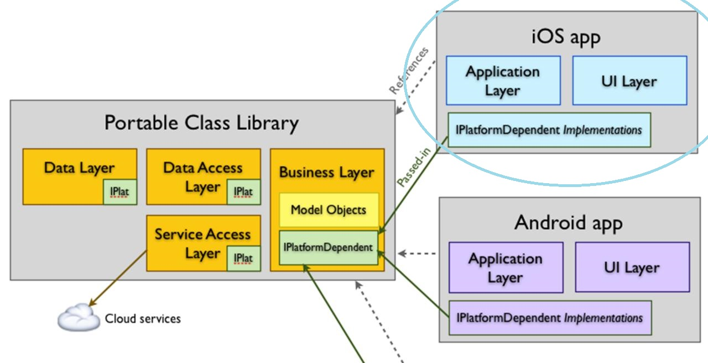
ВШЭ Факультет компьютерных наук 2020
Архитектура кросс-платформенного приложения
Бакытбек у. Н., БПИ197 Мобильное приложение “вОбщаге”
Notes:
На экране показана архитектура кросс-платформенного приложения, которую я нашел на сайте microsoft.
При создании программы я опирался на эту структуру. Например:
Есть классы, которые были реализованы в части Android App, доступ к которым я получаю
При помощи интерфейсов. Это нужно было для сервисов для работы с данными и процесса регистрации,
Так как у Android и у iOS разные библиотеки для работы с Firebase, SQLite.

Slide 18
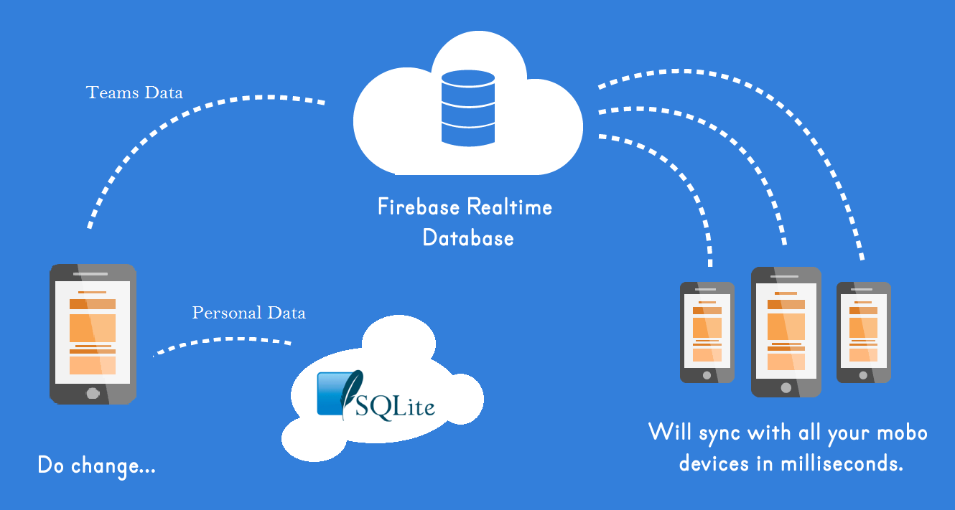
Схема работы с данными
ВШЭ Факультет компьютерных наук 2020
Бакытбек у. Н., БПИ197 Мобильное приложение “вОбщаге”
Notes:
Это общая схема работы с данными. Важно отметить, что все связи
Являются двухсторонними.
Персональная часть хранится в локальной памяти в
Файле базы данных SQLite.
Для обмена и синхронизации используется Firebase Realtime Database,
Как мы видим, сначала информация отправляется в онлайн базу данных, потом эти
измененные данные получают соответствующие пользователи.

Slide 19
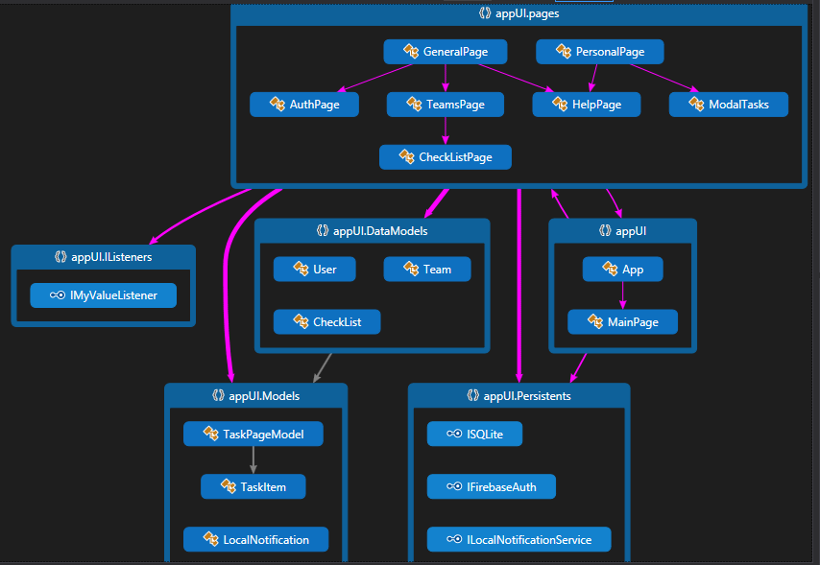
Карта кода
ВШЭ Факультет компьютерных наук 2020
Бакытбек у. Н., БПИ197 Мобильное приложение “вОбщаге”

Slide 20
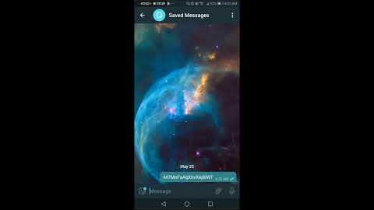
ВШЭ Факультет компьютерных наук 2020
Бакытбек у. Н., БПИ197 Мобильное приложение “вОбщаге”

Slide 21

ВШЭ Факультет компьютерных наук 2020
Дальнейшее развитие
В будущем планируется реализовать проект на iOS, добавить функцию распределения задач в команде, создать чат команды и сделать общий календарь.
Бакытбек у. Н., БПИ197 Мобильное приложение “вОбщаге”

Slide 22
ВШЭ Факультет компьютерных наук 2020
Источники
Используйте Firebase, единый кроссплатформенный SDK от Google, чтобы улучшить приложения. [Электронный ресурс] URL: https://developer.android.com/distribute/best-practices/develop/build-with-firebase?hl=ru, режим доступа: свободный, дата обращения: 22.05.2020
SQLite vs MySQL vs PostgreSQL: сравнение систем управления базами данных. [Электронный ресурс] URL:https://devacademy.ru/article/sqlite-vs-mysql-vs-postgresql режим доступа: свободный, дата обращения: 22.05.2020
Firebase. [Электронный ресурс] URL: https://ru.bmstu.wiki/Firebase режим доступа: свободный, дата обращения: 22.05.2020
Firebase Authentication Password Hashing [Электронный ресурс] URL: https://firebaseopensource.com/projects/firebase/scrypt/ режим доступа: свободный, дата обращения: 22.05.2020
Бакытбек у. Н., БПИ197 Мобильное приложение “вОбщаге”

